Slide 1


Psicologia Educacional
Curso de Teologia IBADEP (Aula 4)

Slide 2
Objetivos da Aula
Compreender o que é Psicologia e sua relação com a Educação Cristã
Aplicar o conhecimento sobre desenvolvimento humano no ensino bíblico
Entender personalidade, temperamento e fatores hereditários
Reconhecer diferenças individuais nos alunos
Desenvolver estratégias adequadas por faixa etária
Integrar ciência e fé: formação integral do ser humano em Cristo
“E Jesus crescia em sabedoria, e em estatura, e em graça diante de Deus e dos homens.” (Lc 2.52)

Slide 3
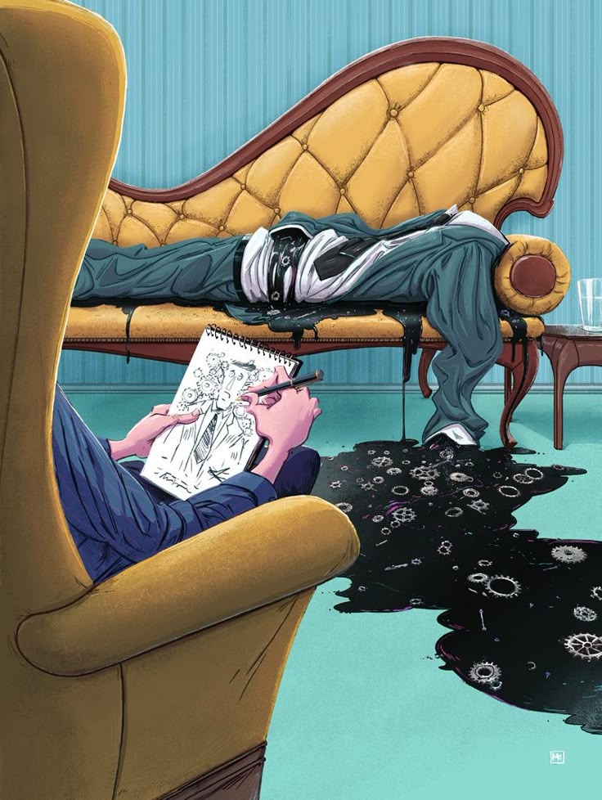
O que é Psicologia?
O ser humano não é mero organismo:
Imagem de Deus (Gn 1.26-27) = espiritualidade influencia aprendizagem
Professores precisam compreender como o aluno pensa + como o aluno sente + quem o aluno é em Cristo

Slide 4
Ramos da Psicologia
Ramo | Estudo | Contribuição para a EBD
Psicol. do Desenvolvimento | Maturação ao longo da vida | Planejamento por faixa etária
Psicol. Educacional | Aprendizagem | Métodos eficazes de ensino
Psicol. Social | Relações e influência | Disciplina, integração e cooperação
Psicol. da Personalidade | Diferenças individuais | Inclusão e valorização
Neuropsicologia | Cérebro e aprendizagem | Aulas mais dinâmicas e significativas

Slide 5

Myer Pearlman
“Ensinar sem conhecer o aluno é como tentar alimentar sem saber o que ele pode digerir.”

Slide 6

Como se dá o desenvolvimento humano?
Base: genética + ambiente (Bronfenbrenner)
Quando começam a aprender?
No útero: memória auditiva funcional aos 7 meses de gestação
Fetos reconhecem a voz da mãe → vínculo formativo

Slide 7

Quando começam a ser influenciados?
Imediatamente pelo afeto e ambiente
Estudos de Harvard: primeiros 1000 dias moldam personalidade socioemocional
Base bíblica
“Ensina a criança no caminho…” (Pv 22.6)
Caminho começa antes do nascimento — base espiritual e emocional

Slide 8
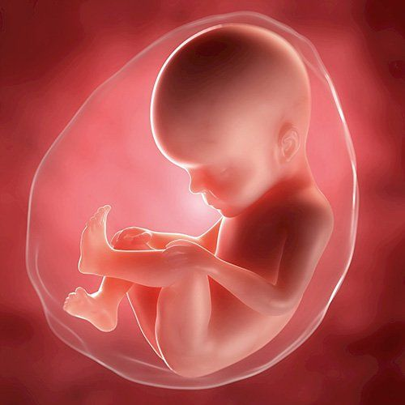
Como se dá o desenvolvimento humano?
Evidências robustas mostram aprendizagem pré-natal: fetos a partir de 34 semanas podem registrar padrões sonoros e reter traços de aprendizagem (rimas/vozes) indicando que a experiência acústica pré-natal influencia memória e preferência nos recém-nascidos.

Slide 9

O que é Psicologia Educacional?
“É a ciência que aplica princípios psicológicos ao processo educacional.”
(Orlando Boyer — CPAD)
Aprendizagem
Motivação
Emoções
Diferenças individuais
Interação social
Identidade e espiritualidade
Na igreja: unir formação cognitiva + espiritual + moral

Slide 10

O Aluno que Deus nos confiou
Cada aluno é único
Diferentes estágios de maturidade
Diferentes inteligências (Gardner)
Diferentes históricos emocionais
Jesus crescia integralmente
“Crescia em sabedoria (cognição), estatura (biologia), graça (emoção e espiritualidade)”
Lc 2.52

Slide 11

O Aluno que Deus nos confiou
Educação cristã deve desenvolver as quatro dimensões
mente | corpo | ️ afeições | espírito
Todo professor deve perguntar:
Meu ensino alcança todas essas áreas?

Slide 12
O que é Personalidade?
É o conjunto estável de modos de sentir, pensar e agir que diferenciam cada pessoa.
Componentes principais:
Temperamento — herdado, inato (Reb, 2020 – genética)
Caráter — formado pelo ambiente, valores e decisões
Cognição — inteligência, raciocínio
Afeto — emoções e motivação
Espiritualidade — relação com Deus (Rm 8.15-16)
“O Espírito molda o caráter à imagem de Cristo.” (Gl 5.22-23)

Slide 13

O que é Hereditariedade?
Conjunto de características genéticas
Define predisposições, não destinos
40-60% da personalidade é geneticamente influenciada (APA, 2022)
Visão bíblica:
“Fui formado de modo assombroso e maravilhoso.” (Sl 139.14)
Mas o pecado também marca a natureza humana (Rm 3.23)
Necessidade de redenção e discipulado para formação do caráter

Slide 14
Componentes da Personalidade
Componente | Origem | Alvo da Educação Cristã
Biótipo | Genética | Saúde, dignidade física
Temperamento | Inato | Direcionar com o Espírito
Caráter | Ambiente e escolhas | Formação ética em Cristo
O Eu (Self) | Consciência de si | Identidade em Deus (Ef 2.10)
(Biótipo, Temperamento, Caráter, Eu)
A Graça atua no temperamento e caráter:
Deus opera o querer e o efetuar (Fp 2.13)

Slide 15
Centros Motores × Centros Sensoriais
Motores: aprendem fazendo — energia alta, precisam de movimento
Jogos, dramatização, projetos
Sensoriais: aprendem percebendo — introspectivos, observadores
Leitura, artes, música, simbolismos
O professor sábio adapta o ensino ao perfil da turma
Jesus aplicava ambos
Milagres e prática (centro motor)
Parábolas e símbolos (centro sensorial)

Slide 16
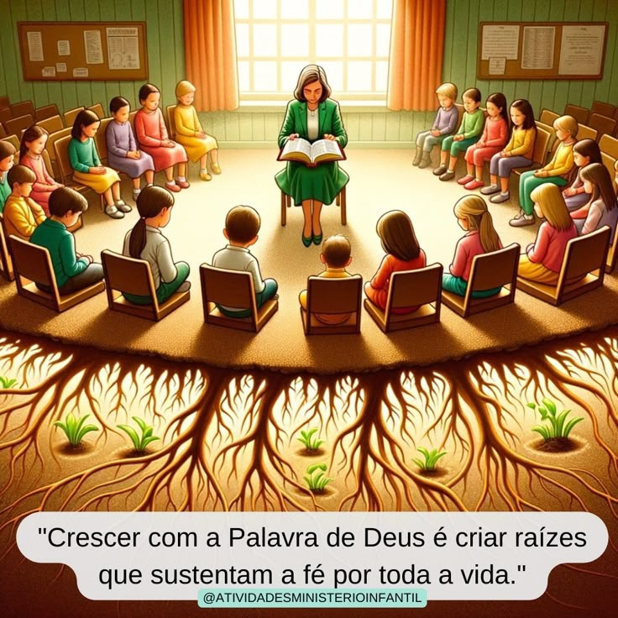
Controle e Aprimoramento da Personalidade
Não basta religião / É preciso transformação espiritual
“Não vos conformeis… mas transformai-vos…” (Rm 12.2)
Instrumentos divinos:
Escrituras
Comunhão
Oração
Espírito Santo (Gl 5.16)
Educação cristã não apenas informa valores
Ela forma caráter santo

Slide 17
Controle e Aprimoramento da Personalidade
Transformação de personalidade não ocorre apenas por informação moral; requer obra do Espírito, disciplina e prática espiritual (Rm 12:2; Fp 2:13).
Regeneração (2 Co 5:17) — base do novo começo.
Renovação da mente (Rm 12:2) — instrução e meditação das Escrituras.
Prática deliberada — formação de hábitos (oração, silêncio, jejum, confissão).
Comunidade — correção e fortalecimento (Ef 4:15).
Treinamento de habilidades emocionais — autorregulação, resolução de conflitos, escuta empática (técnicas psicoeducativas).

Slide 18

FAIXAS ETÁRIAS
Para cada grupo etário:
Palavra-chave
✔ Desenvolvimento: físico, mental, social e espiritual
✔ Estratégias pedagógicas bíblicas e psicopedagógicas

Slide 19
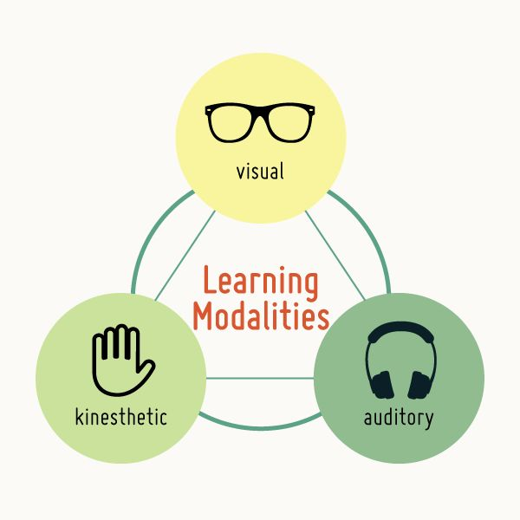
Berçário e Jardim (1–5 anos)
PALAVRA-CHAVE: RECEPTIVIDADE e PLASTICIDADE
Dados:
90% do cérebro formado até os 5 anos
Capacidade simbólica inicial / histórias bíblicas simples

Slide 20

Berçário e Jardim (1–5 anos)
Desenvolvimento:
Físico: coordenação em evolução
Mental: pensamento pré-operatório (Piaget)
Social: vínculo e confiança (Erikson)
Espiritual: fé intuitiva — Deus como Pai protetor

Slide 21
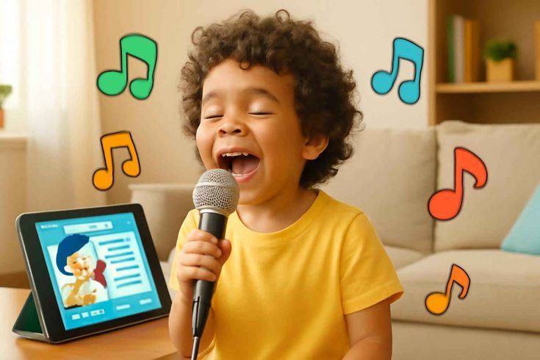
Berçário e Jardim (1–5 anos)
Métodos:
Repetição de textos curtos
Músicas sobre quem Deus é
Ambiente seguro e afetivo (Jesus e as crianças — Mc 10.14)

Slide 22

Primários (6–8 anos)
PALAVRA-CHAVE: ATIVIDADE
Desenvolvimento:
Físico: energia elevada
Mental: lógica concreta inicial
Social: início do senso de justiça
Espiritual: compreensão de obediência a Deus

Slide 23
Primários (6–8 anos)
Métodos:
Histórias com aplicação prática
Memorização bíblica com metas
Dramatização (Josué, Davi etc.)
Pressupõem modelo → professor como referência moral

Slide 24
Juniores (9–11 anos)
Desenvolvimento:
Argumentam mais, desejam explicações
Iniciam autocrítica
Forte senso de pertencimento

Slide 25
Juniores (9–11 anos)
Métodos:
Debate bíblico simples
Evangelismo infantil (testemunho)
Projetos missionários
Momento precioso para conversão genuína

Slide 26
Intermediários (12–14 anos)
Crises:
Mudanças corporais → vergonha
Busca de identidade
Emocional instável (neuroplasticidade hormonal)

Slide 27
Intermediários (12–14 anos)
Métodos:
Discipulado pessoal
Espaço para dúvidas e expressão
Defesa da fé para fortalecer convicções
Crucial para prevenir desvio espiritual

Slide 28
Secundários (15–17 anos)
PALAVRA-CHAVE: ASPIRAÇÃO
Inteligência abstrata consolidada
Questões existenciais e vocacionais
Grandes riscos: depressão, comparações sociais

Slide 29
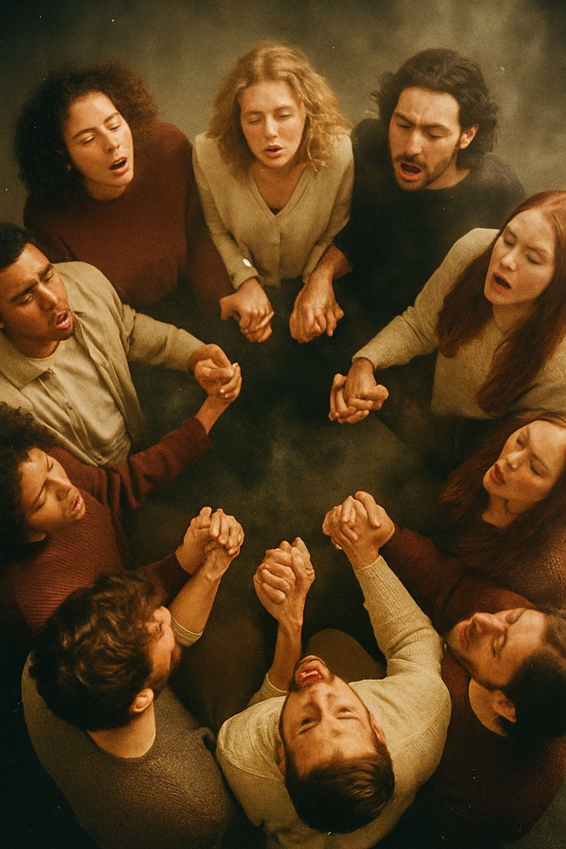
Secundários (15–17 anos)
Métodos:
Aulas aplicadas à vida real (sexualidade, propósito, chamado)
Mentoria com adultos espirituais
Ministério ativo na igreja (2Tm 2.2)

Slide 30

Jovens (18–24 anos)
PALAVRA-CHAVE: INDEPENDÊNCIA
Tomada de decisões de vida
Risco de secularismo e relativismo
Questionamento teológico

Slide 31

Jovens (18–24 anos)
Métodos:
Formação doutrinária sólida
Cosmovisão cristã para universidades e trabalho
Grupos missionais
Identidade espiritual deve estar antes da profissional

Slide 32
Adultos (25–34 anos)
PALAVRA-CHAVE: APLICAÇÃO – PRUDÊNCIA EM AÇÃO
Consolidação de família, carreira e ministério
Necessitam aconselhamento bíblico
Equilíbrio fé × responsabilidades

Slide 33
Adultos (25–34 anos)
Métodos:
Estudos em profundidade
Planejamento ministerial
Cultura de discipulado

Slide 34

Adultos (35–60 anos)
Métodos:
Formação contínua em liderança
Serviço diaconal e ensino
Potencial subutilizado nas igrejas

Slide 35

Sêniores (60+ anos)
PALAVRA-CHAVE: REFLEXÃO
Maior sabedoria de vida
Necessidade de valorização e propósito
Fé resiliente — intensa espiritualidade

Slide 36
Sêniores (60+ anos)
Métodos:
Ministério de intercessão
Aconselhamento geracional
Inclusão social e afetiva
“Na velhice darão frutos” (Sl 92.14)

Slide 37
Conclusão
Educação cristã:
Ensina a Bíblia
Cura emoções
Forma caráter
Transforma identidades para a glória de Cristo
“Todo processo educacional que ignora o espírito humano é incompleto.” (CPAD – Pedagogia Cristã)

